Slide 1


Министерство науки и высшего образования Российской Федерации
ФГБОУ ВО «Уфимский государственный нефтяной
технический университет»
Уфимская высшая школа экономики и управления
ТЕХНОЛОГИЧЕСКОЕ ПРЕДПРИНИМАТЕЛЬСТВО
Проект : Голосовой помощник-адаптатор E.V.A.
Выполнили: Атнагулова Р.М.
Бикбаува А.И.
Пыпкина А.В.
Шайдатова Д.Р.
Уфа 2023

Slide 2


СТАТИСТИКА ПО ПРОБЛЕМЕ
В некоторых компаниях новому сотруднику в самом начале не уделяется должного внимания, он не знает, к кому обратиться за необходимой для работы информацией, так как не был назначен человек для введения его в курс дела, он чувствует свою невостребованность.
Практика показывает, если получается улучшить процесс адаптации новичков в первые 45 дней, можно сократить отсев новых сотрудников примерно на 20 %.
Если сотрудник уходит после первого года работы, это прямые потери: приходится не только искать, но и снова обучать нового человека.
2

Slide 3

СТАТИСТИКА ПО ПРОБЛЕМЕ
Сложно на новой работе - 13 000 000 запросов
Что делать если ничего не понимаешь на новой работе - 8 520 000 запросов
Очень тяжело на новой работе - 8 010 000 запросов
Проблема адаптации новых сотрудников - 7 560 000 запросов
Не могу адаптироваться на новой работе - 2 220 000 запросов
Мне ничего не объясняют на новой работе -1 010 000 запросов
Как помочь себе адаптироваться на новой работе - 566 000 запросов
Проблема адаптации новых сотрудников в Газпроме - 140 000 запросов
проблема адаптации новых сотрудников в Роснефти - 71 200 запросов
2

Slide 4
Риски, связанные с отсутствием нашего продукта на рынке
- Работник, медленно проходящий адаптацию, может менее оперативно реагировать на сложности в работе, ЧП и пр., что ведет за собой нарушение норм.
- Сложности во время адаптационного периода повышают уровень текучести кадров, следовательно затрачивается все больше ресурсов и времени на новых сотрудников (все зациклилось)
- Управляющие тем или иным отделом не всегда могут объективно выделить “проблемные точки” персонала (сотрудники не всегда честно и объективно говорят о своих проблемных аспектах в работе, это становится “слепой зоной”)
- Замедленное распространение информации о нововведениях среди сотрудников
2

Slide 5
Решение проблемы на данный момент, помимо использования человеческих ресурсов
- Книга, рассказывающая о компании (М.Видео, Сбербанк)
https://альпинапро.рф/corporate?utm_source=yandex&utm_medium=ak&utm_campaign=mc_rf_98725381&utm_content=%7Cag:5312947011%7Caid:15216707929%7Csrc:search-none%7Cpos:premium-1%7Ctar:47947157533-%7Cret:47947157533%7Cdev:desktop%7Cmat:%7Cg:Уфа_172%7Cph:47947157533-no%7C&utm_term=---autotargeting&yclid=5254764883749634047
- Motivity — это модульная система, позволяющая собрать платформу под любые потребности. Выбирайте готовое решение под конкретную задачу или создавайте свою уникальную платформу из множества модулей. (adidas, google, sony)
https://motivity.ru/?utm_source=yandex_direct&utm_medium=cpc&utm_campaign=wizard_all&utm_content=15156955301&utm_term=---autotargeting&yclid=1167585387214274559
2

Slide 6
Риски, связанные с невыполнением плана
2

Slide 7

АКТУАЛЬНОСТЬ ПРОЕКТА / ПРОБЛЕМА
ПРОБЛЕМА В РЫНКЕ ТЕХНЕТ:
Длительность адаптации новых сотрудника на предприятии.
АКТУАЛЬНОСТЬ: Часто информация не структурирована, что замедляет процесс адаптации нового сотрудника. Проблема решается за счет человеческих ресурсов (опыта других сотрудников), что понижает производительность труда опытных сотрудников.
ЦЕЛЬ: Создание голосового помощника-адаптатора.
ЗАДАЧИ:
Анализ рынка цифровых технологий;
Создание бизнес-модели по Остервальдеру.
Разработка прототипа голосового помощника;
Выход на рынок Технет.
2

Slide 8

РЫНОК
Целевая аудитория
Юридические лица с численностью
от 300 000 человек (управляющие или владельцы крупных компаний, заинтересованные в комфортной адаптации сотрудников);
Компании с текучестью 25-30%.
Компании с большим потоком набора сотрудников.
(ПАО, ООО, ОА, ТОО, ИОО, АО СП, ПАО СП)
Объем рынка:
Крупные компании – примерно 200 шт.;
НГК – 2500 шт.;
Дочернии НГК – 100-150 шт. по оценке Forbes;
ИП - 4,8 миллиона.
География рынка - российский рынок
Рыночная ниша
Характеристика рынка
Большая зависимость от внешних факторов, политических событий, технологических запросов и климатических условий.
Рынок конкурентный, существуют программы, облегчающие адаптацию персонала, однако большинство из них являются зарубежными.
Товары, которые пользуются спросом на рынке ИКТ
Импортозамещающие ПО.
Планируемая доля рынка.
В ближайшие 5 лет, занять 50% рынка
Увеличится доля, так как увеличится кол-во обслуживаемых компаний, не только НГК.
Степень насыщения рынка аналогичным продуктом
Степень насыщения рынка - минимальная, так как в большинстве организаций подобную работу выполняют сами сотрудники
3

Slide 9

ПРЕДЛАГАЕМЫЙ ПРОДУКТ/ ТЕХНОЛОГИЯ
Голосовой помощник – это программная система, разработанная для выполнения различных задач по командам голосом.
Особенности:
- Владеет терминологией нефтегазового комплекса;
- Знание иностранных языков;
- Работа без подключения к интернету.
Функционал:
- Находить нужную информацию;
- Трансформировать устную речь в письменную и заносить текст в базу данных;
- Рассылать отчеты на указанные электронные адреса;
- Открывать по голосовому запросу другие корпоративные приложения.
- Навигация по предприятию;
- Дедлайн уведомления - управление календарем;
- Моментальная координация при возникновении проблем.
4

Slide 10
ЦЕННОСТНОЕ ПРЕДЛОЖЕНИЕ
Использование нашего продукта сохраняет уровень продуктивности опытных сотрудников и позволяет ускорить процесс адаптации новичков.
Голосовой помощник-адаптатор - инновационный инструмент, который ускорит адаптацию и эффективно выстроит работу сотрудника.
УТП
4

Slide 11
Конкурентные преимущества
ГОЛОСОВОЙ ПОМОЩНИК-АДАПТАТОР
Интеллектуальная собственность
+
Возможность проводить аналитику
На разработанный макет ПО голосового помощника-адаптатора будет оформлен патент
+
Быстрый голосовой ответ
+
Обслуживание ПО
6

Slide 12
Проблема
Длительная адаптации новых сотрудников на предприятии.
Альтернативы:
- Частные поставщики и другие магазины
Решение
Голосовой помощник-адаптатор
Lean Canvas
Нечестное преимущество
Установленные партнерские отношения и интеграция с другими компаниями
Сегменты клиентов
Крупные и средние организации с обширной организационной структурой и численность сотрудников от 300 тысяч
УТП
Голосовой помощник-адаптатор - инновационный инструмент, который ускорит адаптацию и эффективно выстроит работу сотрудника.
Ключевые метрики
Удовлетворенность заинтересованных сторон
Каналы
Прямые - Продажи через сайт (другая контактная информация)
Структура расходов (в месяц)
Написание кода – 200 000 руб
Маркетолог – 70 000 руб
IT – специалисты – 300 000 руб
Реклама – 1 000 000
Структура доходов (в месяц)
Единоразовая покупка– 700 000 руб
Standard пакет– 500 000 руб
VIP-пакет – 650 000 руб

Slide 13
Коммерциализация проекта
Структура издержек
Самые значительные затраты
Оплата работы IT-специалиста
Реклама
Этап разработки:
1.1 Затраты на маркетинг и продвижение
1.2 Затраты на исследование и разработку
Этап запуска
1.1 Затраты на исследование и разработку
1.2 затраты на инфраструктуру
1.3 затраты на обслуживание и поддержку
1.4 затраты на управление проектом
Потоки поступления доходов
Платежи за использование голосового помощника
Лицензирование технологии
Поддержка и обслуживание
Дополнительные услуги
Способ оплаты
Расчетный счет
Источники дохода
Платежи за использование голосового помощника – 60%
Лицензирование технологии – 10%
Поддержка и обслуживание – 15%
Дополнительные услуги – 15%
12

Slide 14
Маркетинговый план
Покупатели: НГК узнают о нас с
1.Прямые продажи;
2. Партнеры и дилеры;
3. Онлайн-продажи;
4. Участие в выставках и конференциях.
Процесс продаж
1. Идентификация потенциального клиента;
2. Генерация потенциальных клиентов;
3. Квалификация лидов;
4. Установление контакта;
5. Представление продукта или услуги;
6. Обработка возражений и вопросов;
7. Заключение сделки;
8. Послепродажное обслуживание.
Весь процесс продаж основан на постоянной коммуникации, взаимодействии и адаптации к потребностям клиента.
Для дифференциации "голосового помощника" для нефтегазовых компаний (НГК) можно применить следующие стратегии:
1. Приспособленность к специфике малых НГК;
2. Интеграция с существующими системами;
3. Особый уклон на безопасность;
4. Многоязыковая поддержка;
5. Предоставление аналитической информации;
6. Постоянная поддержка и обновления;
7. Управление энергопотреблением и экологичность.
9

Slide 15
Организационный план
Ключевые действия
1. Исследование рынка и потребностей клиентов;
2. Разработка уникального предложения;
3. Улучшение качества;
4. Создание удобного интерфейса;
5. Поддержка и обслуживание клиентов;
6. Маркетинговая стратегия.
9

Slide 16

Организационный план
Ключевые ресурсы
1.Финансовые ресурсы: необходимы для разработки, производства и маркетинга продукта.
2. Человеческие ресурсы: необходим человек в сфере it, который сможет написать нашу программу.
3. Временные ресурсы: необходимы для выполнения всех задач, связанных с созданием и продвижением продукта, включая сроки разработки, производства и маркетинга.
Описание основного штата сотрудников
Атнагулова Руфина - тестировщик продукта;
Бикбаува Адель - дизайнер продукта;
Пыпкина Анна - менеджер продукта;
Шайдатова Диана - «голос» помощника;
IT-специалист - полное написание программы.
9

Slide 17




Партнеры
1. Google Cloud Speech-to-Text или Amazon Transcribe - поставщики технологий голосового распознавания.
2. Microsoft или Oracle - разработчики программного обеспечения и облачных платформ, которые могут помочь с интеграцией голосового помощника с существующими системами и приложениями.
3. ПАО «Газпром» - нефтегазовая компания, которая может стать партнёром-пользователям и тестировщиком голосового помощника.
4. Umbrella IT - компания, которая предоставляет услуги в сфере разработки и IT-консалтинга
10

Slide 18
План реализации проекта
21.09.
25.09.
27.09.
30.09.
01.10.
13.10.
15.10.
16.10.
22.10.
25.10.
17.11
25.11
26.11
27.11.
Исследование рынка
Формирование бизнес-плана
Разработка концепции продукта
Поиск и утверждение it-специалиста
Проектирование архитектуры и дизайна продукта
Запись голоса
Написание кода
Тестирование работоспособности кода
Развертывание продукта на сервере и его запуск
Поддержка работоспособности продукта

Slide 19
Матрица ответственности
 | Биакбаува | Шайдатова | Атнагулова | Пыпкина | It-специалист
Исследование рынка
Формирование бизнес-плана
Разработка концепции продукта
Поиск и утверждение it-специалиста
Проектирование архитектуры и дизайна продукта
Запись голоса
Написание кода
Тестирование работоспособности кода
Развертывание продукта на сервере и его запуск
Поддержка работоспособности продукта

Slide 20
Источники и методы финансирования
Источники финансирования проекта по созданию голосового помощника:
1. Инвестиции от частных инвесторов;
2. Государственная поддержка:
- ДЛЯ РЕЗИДЕНТОВ СКОЛКОВО – от 1,5 до 300 млн рублей на инновационные проекты;
- ПРОГРАММА ФСИ «СТАРТ» - До 4 млн руб. Срок гранта, 1 год. Внебюджетное софинансирование не требуется РФРИТ – до 10 млн руб. софинансирования в размере 50% от стоимости проекта Фонд содействия инновациям: «Код-ИИ (очередь III)» - Максимальный размер гранта — до 10 млн рублей на команду, но не более 2 млн рублей на одного грантополучателя, в проекте могут участвовать физлица, от 1 до 10 человек;
- «Развитие-ЦТ» - Размер гранта — в пределах 20 млн рублей АНО ЦПИИ «Центр поддержки инжиниринга и инноваций» в рамках федерального проекта «Взлёт — от стартапа до IPO» - на грант до 250 млн рублей;
- Фонд «Агентство стратегических инициатив»;
- Акселератор Спринт от Фонда развития интернет-инициатив.

Slide 21
Риски проекта
Риск | Характеристика
Технические риски | Сложность интеграции, точность распознавания специфической терминологии, безопасность данных, совместимость с другими системами
Финансовые риски | Отсутствие инвесторов, не принятие заявок на гранты
Риски принятия технологии | Компания может быть не готова к изменениям, что может привести к неудаче.
Конкурентные риски | Конкуренция от других компаний, техническая конкуренция, большие игроки на рынке, возможность внедрения других технологий
Риски регуляторного регулирования | Лицензирование и разрешения, ограничения на сбор и использование данных, развитие и изменения законодательства
13

Slide 22
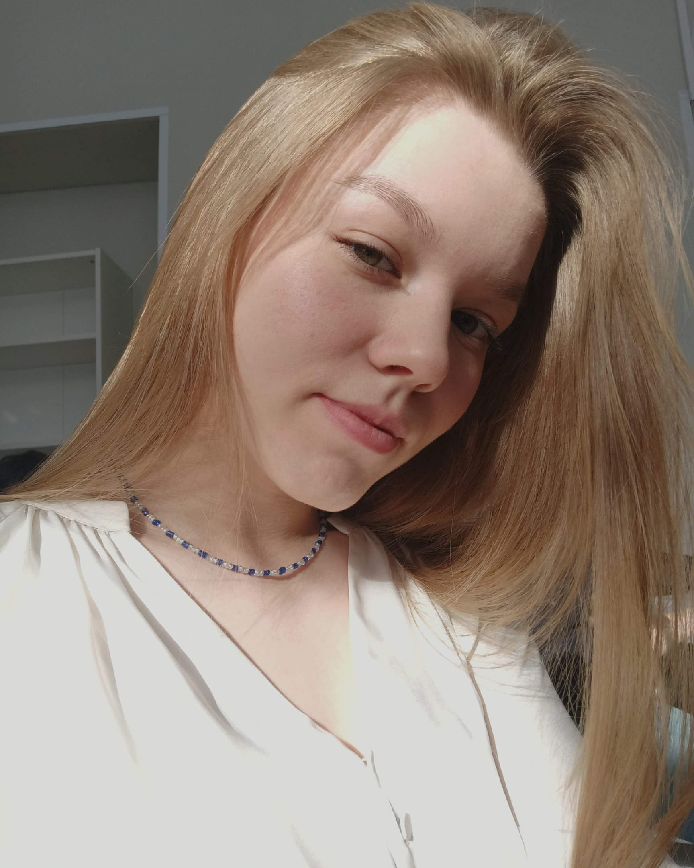
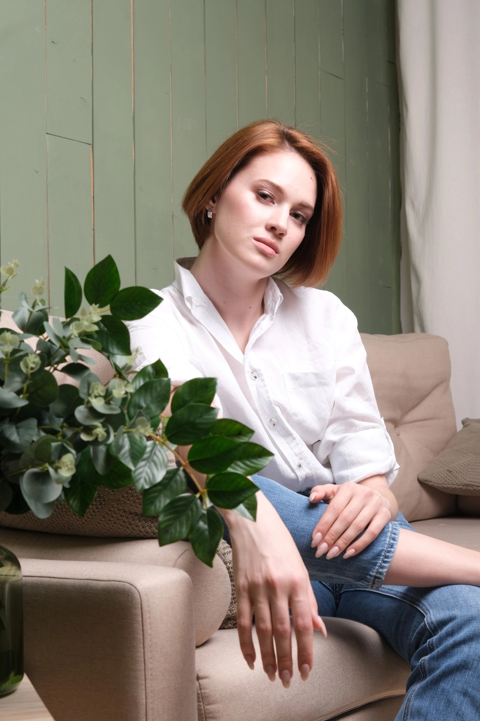
Команда проекта
Пыпкина Анна
Главный менеджер продукта. Аналитик-стратег. Умеет рационально мыслить, углубленно изучать проблему.
Контакт для связи:
https://vk.com/id82488787
Шайдатова Диана
«Голос» нашего помощника-адаптатора. Координатор проекта. Поддерживает, направляет, а также мотивирует команду на совместную работу.
Контакт для связи:
https://vk.com/sshaidatovaa
14

Slide 23
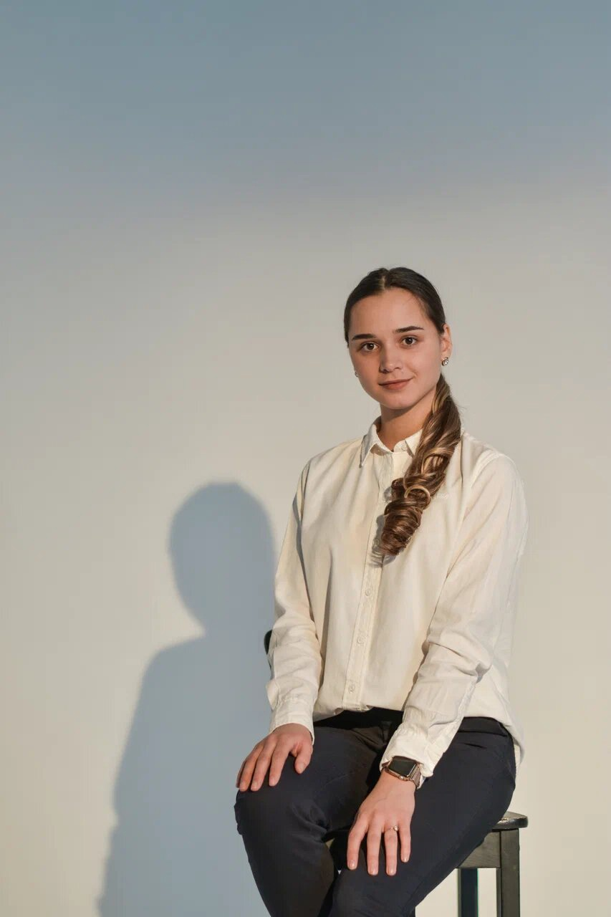
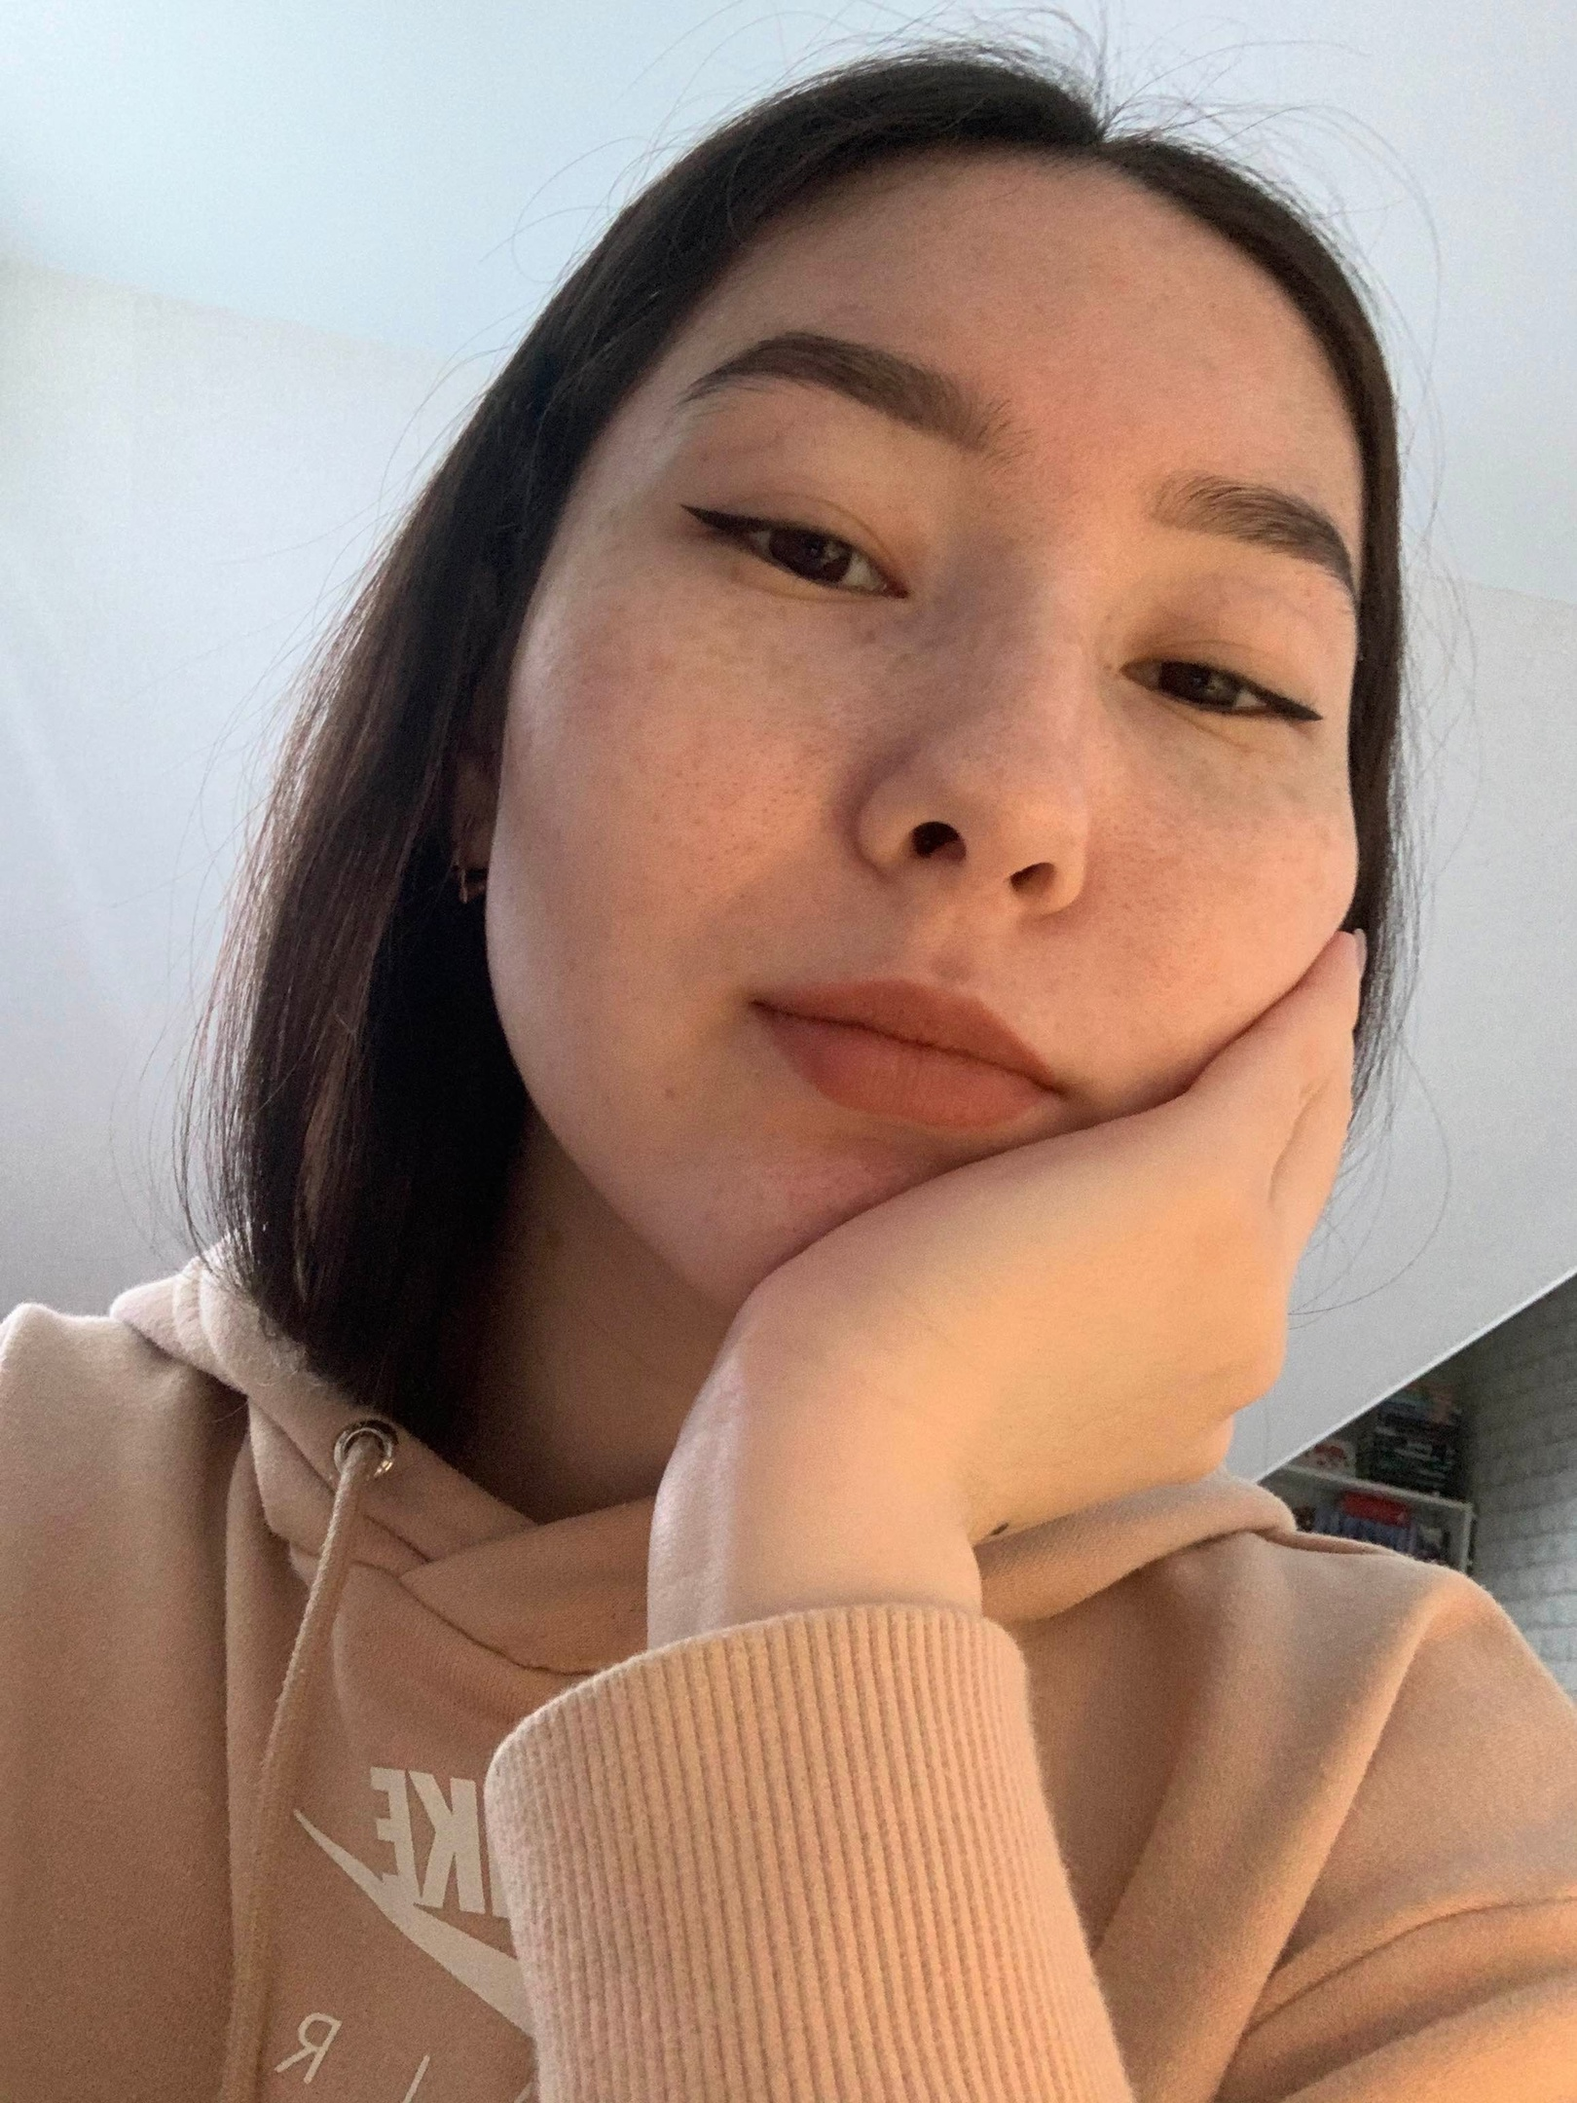
Команда проекта
Атнагулова Руфина
Тестировщик продукта. Исследователь ресурсов. Способна устанавливать положительные контакты для развития бизнеса.
Контакт для связи:
https://vk.com/rufina_tnglv
Бикбаува Адель
Дизайнер продукта. Генератор идей. Помогает улучшать проект благодаря творческому мышлению. Имеет большой опыт в научной деятельности университета.
Контакт для связи:
https://vk.com/adel_bikbauva
14

Slide 24
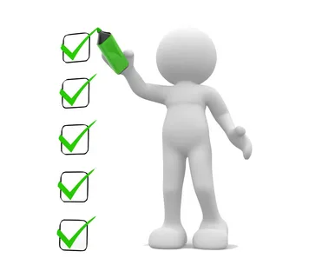
Предложения о партнерстве
Инвестирование поможет создать прототип нашего проекта, а, в дальнейшем, выведет его на новый уровень – «начало продаж»
Нам необходимы инвестиции в размере 1 570 000 рублей, которые будут направлены на:
- Написание кода;
- Маркетолога;
- Рекламу;
- Команду IT-специалистов.
В первый месяц мы планируем выручить минимум 1 850 000 рублей. Дальше - больше, соответственно, Ваш пассивный доход также будет расти.
Мы заинтересованы в долгосрочном и взаимовыгодном партнерстве, поэтому предлагаем 30% от прибыли.
15

Slide 25
СПАСИБО ЗА ВНИМАНИЕ!

